Slide 1
EVALUASI PENYELENGGARAAN
PEMILU 2019
Pramono U. Tanthowi, MA.
Anggota KPU RI
Jakarta, 28 Juni 2019

Slide 2
SIKLUS PENYELENGGARAAN PEMILU
PRE-ELECTION PERIOD (PERSIAPAN)
Regulasi
Anggaran
SDM
ELECTION PERIOD (PELAKSANAAN)
Tahapan-tahapan Pemilu
POST-ELECTION PERIOD (EVALUASI)
Perselisihan Hasil Pemilu (PHPU)
Evaluasi

Slide 3
PHPU PILPRES
MK telah membacakan Putusan PHPU Pilpres tadi malam, yang pada pokoknya berisi bahwa menolak permohonan Pemohon seluruhnya.
Putusan MK membuktikan bahwa tuduhan kecurangan secara TSM yang selama ini dituduhkan ke KPU, ternyata tidak terbukti secara hukum.
Menyelenggarakan Pemilu 2019 dengan desain baru serta regulasi baru, memang tidak mudah.
Mungkin ada kesalahan, keteledoran, kelalaian di sana-sini.
Namun tuduhan bahwa KPU secara terstruktur bekerja untuk memenangkan salah satu paslon: mustahil.

Slide 4
PHPU DPR/DPRD/DPD
KPU masih menghadapi PHPU:
328 Permohonan PHPU DPR/DPRD
10 Permohonan PHPU DPD.
Jadwal PHPU DPR/DPRD/DPD:
Pemeriksaan Pendahuluan: 9-12 Juli 2019
Pemeriksaan Persidangan (Pokok Perkara): 15-30 Juli 2019
Pembacaan Putusan: 6-9 Agustus 2019
Menurun jauh dibanding Pemilu 2009 (628 Permohonan) dan 2014 (903 Permohonan).

Slide 5
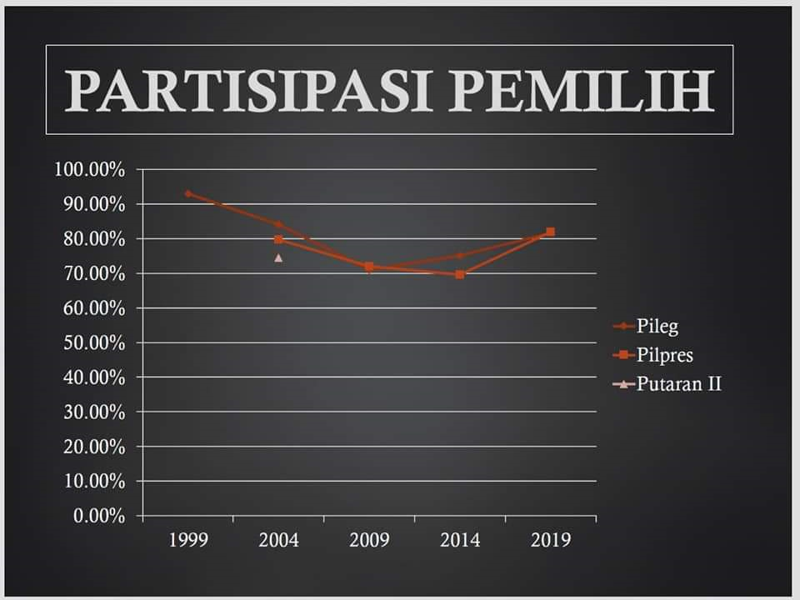
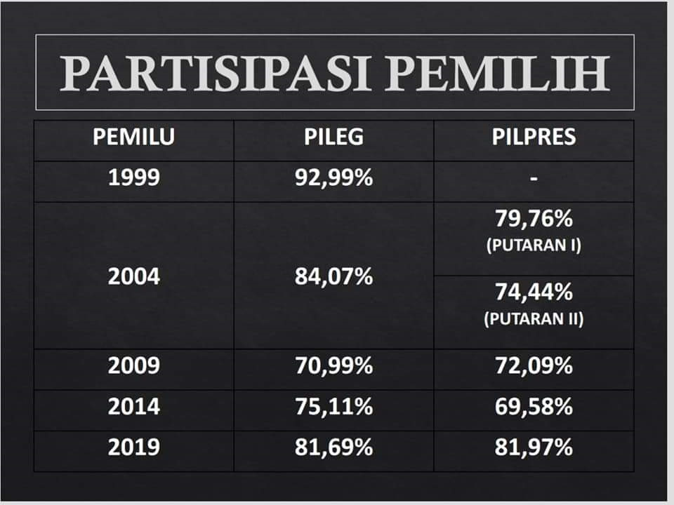
Beberapa catatan sementara
Partisipasi pemilih meningkat tajam:

Slide 6
KPPS MENINGGAL DUNIA
Sebanyak 527 Petugas KPPS meninggal. 350 terverifikasi.
Pada Pemilu 2014 ada 153 Petugas yang meninggal.
Langkah KPU:
Memberikan santunan bagi yang meninggal, sakit, atau cacat. Baru di Pemilu 2019. Pemilu 2014 anggaran tidak disetujui.
Menggandeng Lembaga-Lembaga yang berkompeten untuk mendalami sebab-sebab kematian.
Komnas HAM, Ombudsman RI, Kemenkes RI, dan Lintas Disiplin UGM telah mengeluarkan hasil investigasi. Tidak ada yang menyebut soal racun.

Slide 7
PRAMONO U. TANTHOWI, MA.
Kab. Semarang,
17 Januari 1975
Komisioner KPU RI (2017 – sekarang).
Ketua Bawaslu Provinsi Banten (2012-2017).
S1 – Fakultas Syariah, IAIN (UIN) Syarif Hidayatullah, Jakarta, 1992-1997.
S2 – Departemen Ilmu Politik, University of Hawaii at Manoa, AS, 2006-2008.
FB: Pramono U. Tanthowi
Twitter: @PramonoUtan
IG: pramono_utan

